Slide 1
ПРОЕКТ: «Разработка и изготовление проточной установки получения биодизельного топлива в условиях сверхкритических сред»
Вид инновации: техническая документация, устройство/оборудование

Slide 2
Проблема и решение
Проблема:
Создание промышленного оборудования для производства экологически безопасного топлива для двигателей внутреннего сгорания на основе возобновляемых источников энергии (решение экологических проблем, самообеспеченности с/х производителей доступным и дешевым топливом).
Решение:
Для реализации непрерывного сверхкритического способа получения биодизельного (БД) топлива будет разработана и изготовлена экспериментальная промышленная установка получения БД из технических масел и отходов масложирового производства. В основу сверхкритической установки получения БД топлива будут положены предварительно проведенные исследования, а также патенты, полученные в Республике Казахстан и Российской Федерации.
Преимущества технологии:
Создана эффективная установка для непрерывного экологически безопасного способа производства жидкого топлива.
Получение БД топлива будет протекать с минимальными энергетическими затратами при оптимальном соотношении исходных компонентов (масла и спирта) в течение короткого промежутка времени.

Slide 3
Сфера применения
Отрасль / сектор | Регионы | Класс потребителей
Энергетический сектор | Республика Казахстан. Евразийский союз, Евросоюз | МСБ, тракторные хозяйства, транспортные предприятия, ТЭЦ
Использование БД взамен нефтяного дизельного топлива связано:
- с поиском альтернативных возобновляемых источников энергии;
- улучшением экологического состояния природной среды;
- самообеспечением сельхозпроизводителя дизтопливом;
- низкой стоимостью сырья не используемого в качестве пищевого продукта.

Slide 4
Конкуренция
Конкуренты (производители оборудования):
ООО «Русбиодизель» (Россия);
ООО «Техносоюз» (Украина);
«Укрбудмаш» (Украина);
«Symaga, S-A» (Испания);
«Preseco Oy» (Финляндия);
«AB Slovakia, Ltd» (Словакия);
«AT AgrarTechnik» (Германия);
«Евро-Яни Коннекшен» (Германия);
ООО «Технология» (Китай);
«Biodiesel Technologies» (Австрия);
«Biodiesel holding» (Словакия);
«Utah Biodiesel Supply» (Италия).
Все вышеперечисленные компании производят типы оборудования для получения БД топлива по традиционной технологии - каталитической переэтерификации масла. В Казахстане оборудование, а также БД не производятся.
Уровень конкуренции: для предлагаемого вида оборудования конкуренция отсутствует.

Slide 5
Конкурентные преимущества
Аналог/компания | «Плюсы»/преимущества, достоинства | «Минусы»/недостатки, недочеты
ООО «Русбиодизель», ООО «Техносоюз», «Укрбудмаш», «Symaga, S-A», «Preseco Oy», «AB Slovakia, Ltd», «AT Agrar Technik», «Евро-Яни Коннукшен», ООО «Технология», «Biodiesel Technologies», «Biodiesel holding», «Utah Biodiesel Supply». | Перечисленные компании реализуют оборудование для получения БД топлива способом переэтерификации масла спиртом в присутствии катализатора-щелочи. Процесс переэтерификации протекает при атмосферном давлении в среде 0,5-1,0 - молярного избытка спирта при температуре в интервале 25-100°С. Переэтерификация в вышеописанных условиях является многостадийным процессом и протекает длительное время, в течение 6-8 часов. Эти недостатки производства отражаются в себестоимости топлива, которое в итоге оказывается на 5-10% дороже дизельного топлива из нефти. БД топливо и оборудование для его получения в Казахстане не производятся.
Инновация: Разработано оборудование для эффективного, непрерывного, экологически безопасного, сверхкритического способа получения БД с минимальными энергетическими затратами при оптимальном соотношении исходных компонентов и времени протекания технологического процесса.

Slide 6
Бизнес-модель
Показатели | 1 год проекта | 2 год проекта | 3 год проекта | 4 год проекта | 5 год проекта | 6 год проекта
Объем продаж в ед. | - | 1 | 2 | 4 | 8 | 16
Цена за ед., тыс. тенге | - | 100 000
Доход / выручка, тыс.тенге | - | 100 000 | 200 000 | 400 000 | 800 000 | 1 600 000
Себестоимость за ед., тыс. тенге | - | 50 000
Прочие операционные затраты, тыс. тенге | 15 000

Slide 7
Инвестиционная оценка
Сумма инвестиций, тенге – 100 000 000
Назначение инвестиций – Разработка технической документации и изготовление опытного промышленного образца оборудования для получения биодизельного топлива в сверхкритической среде
Длительность инвестиционной фазы, мес. – 36
Ставка дисконтирования, % - 27
Чистая текущая стоимость (NPV) (10 лет), тенге – 2 340 573 695
Внутренняя норма доходности (IRR), % - 187
Срок окупаемости дисконтированный (DPBP), лет - 2
Индекс доходности (PI) – 23,41

Slide 8
Риски проекта
Вид риска | Степень воздействия (0-1) | Вероятность наступления (0-1) | Значимость (гр.2*гр.3) | Оценка значимости (высокая, низкая, умеренная)
Технологические
технологический принцип | 0,6 | 0,2 | 0,12 | низкая
оборудование | 0,8 | 0,8 | 0,56 | относительно высокая
кадры | 0,7 | 0,6 | 0,42 | умеренная
сырье | 0,8 | 0,5 | 0,45 | умеренная
Маркетинговые
сбытовые | 0,5 | 0,2 | 0,1 | низкая
конкурентные | 0,3 | 0,3 | 0,09 | низкая
ценовые | 0,7 | 0,5 | 0,35 | умеренная

Slide 9
Предварительная оценка стоимости БД , полученного СК-способом
Для промышленной установки производительностью 4000 л/сутки
Стоимость БД: 35 тенге/литр
Цена смеси: 10% БД + бензин
Аналог Евро-4: 68 тенге/литр (включает стоимость глицерина)

Slide 10
Текущий статус проекта и предложение инвестору
В результате выполнения проекта будут:
разработана проектно-конструкторская документация проточной полупромышленной сверхкритической установки получения биодизеля;
изготовлена опытная полупромышленная проточная сверхкритическая установка получения биодизельного топлива производительностью 1000 л/сутки;
получены разрешительные документы на эксплуатацию биодизельной установки;
проведена оптимизация технологического процесса получения биодизельного топлива на опытной полупромышленной установке.

Slide 11
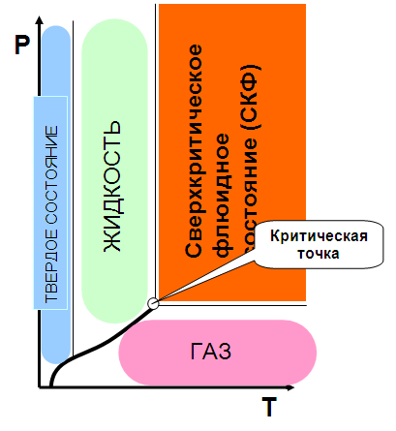
ПРЕИМУЩЕСТВА СКФ СОСТОЯНИЯ
Способность реагентов вступать в реакцию без катализатора
Высокие тепло – и массообменные характеристики процесса
30/300
3,2
5000
100/500
8/10
8/10

Slide 12
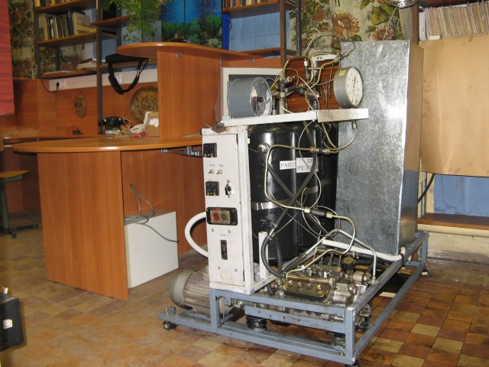
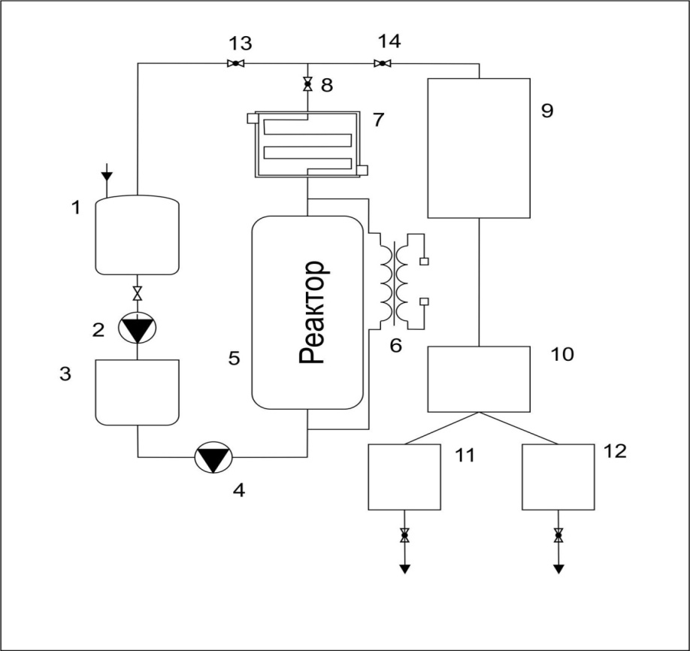
Схема пилотной проточной установки для получения БД
Экспериментальная лабораторная установка для получения биодизельного топлива
1- емкость с исходной смесью спирта и масла; 2 - насос для создания давления в у.з. эмульгаторе 0,4 Мпа; 3- У.з. эмульгатор с проточной кюветой; 4 - насос высокого давления 30Мпа с обратным клапаном; 5 – реактор; 6 - трансформатор; 7 – конденсатор; 8 - регулятор давления; 9- накопитель продукта; 10 - сепаратор; 11 - сборник для глицерина; 12 - емкость для биодизеля; 13, 14 – вентили.

Slide 13
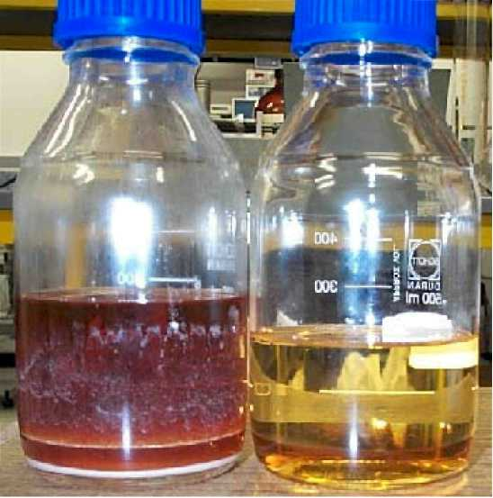
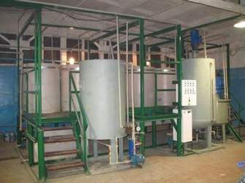
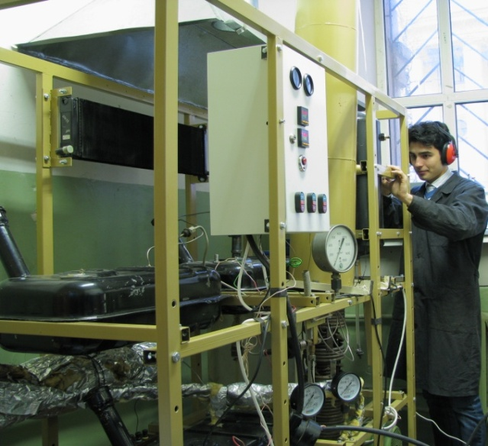
ПРЕИМУЩЕСТВА СКФ УСТАНОВКИ
350
248
750
445
12,1
10,5
45
8

Slide 14
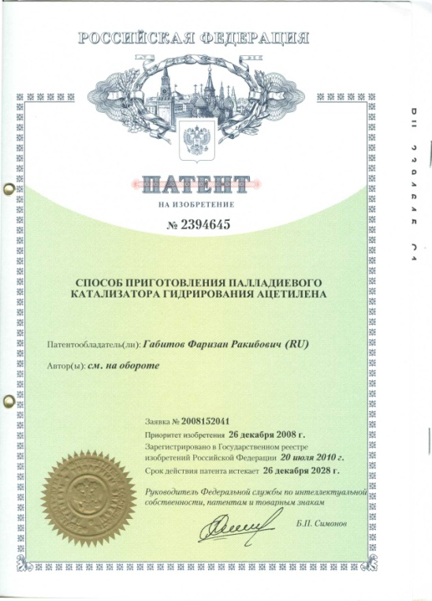
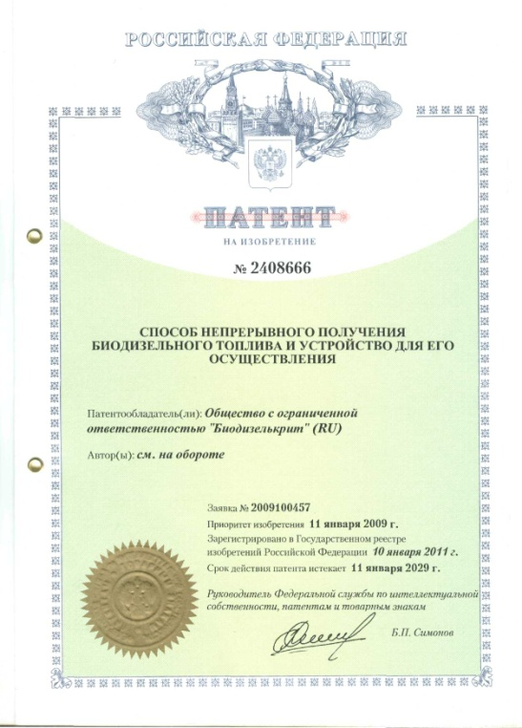
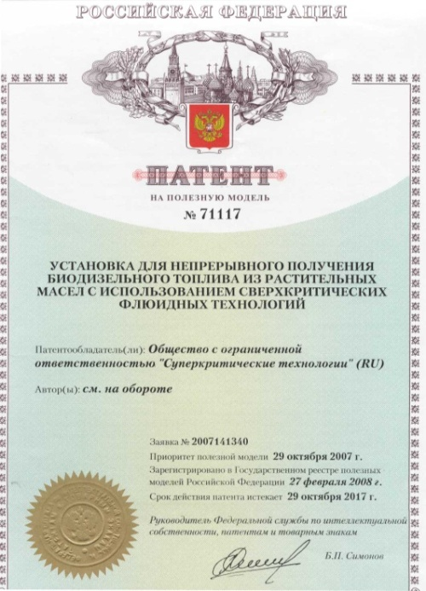
П А Т Е Н Т Ы
Заявление о выдаче инновационного патента Республики Казахстан «Способ получения экологически безопасного топлива». Регистрационный №2014/1937.1 от 5.01.2015 г.

